Slide 1
感謝各位一起在幸福花園裡 澆灌愛與溫暖的園丁們
六年二班
先到的家長，請到留言區
留下您是哪位孩子的家長唷!

Slide 2
感恩的心~~~感謝有您
有史以來最長的暑假結束，原本老師還掛心著這群孩子是否能順利收心回到學校的生活，所以開學前一一打點話問候關心，沒想到我們二班的孩子們真的超乎我想像的棒，大部分的孩子不只很快地就上軌道，而且還看得見孩子們的成長甚至轉變得穩重些，上學、上課準時，午休安靜休息，教室的各項規則都能遵守，對老師也有禮貌，甚至還有被科任老師稱讚的呢!

Slide 3
級任座談 （19：00~20：30）
一、班級經營報告
二、班級學習活動
三、教學計畫
四、本學期學校行事曆
五、班級家長支援
六、親師合作
七、宣導事項
八、散會

Slide 4
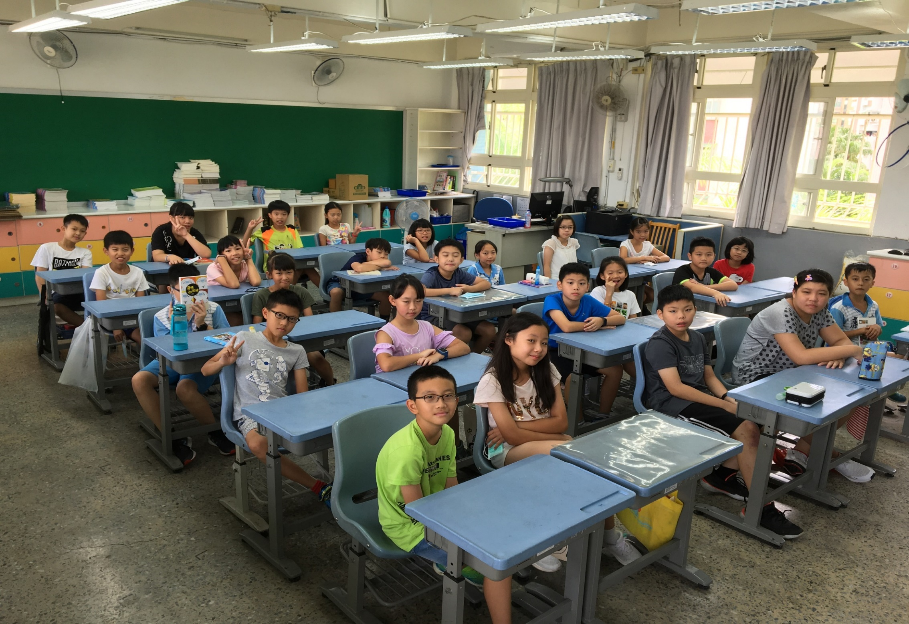
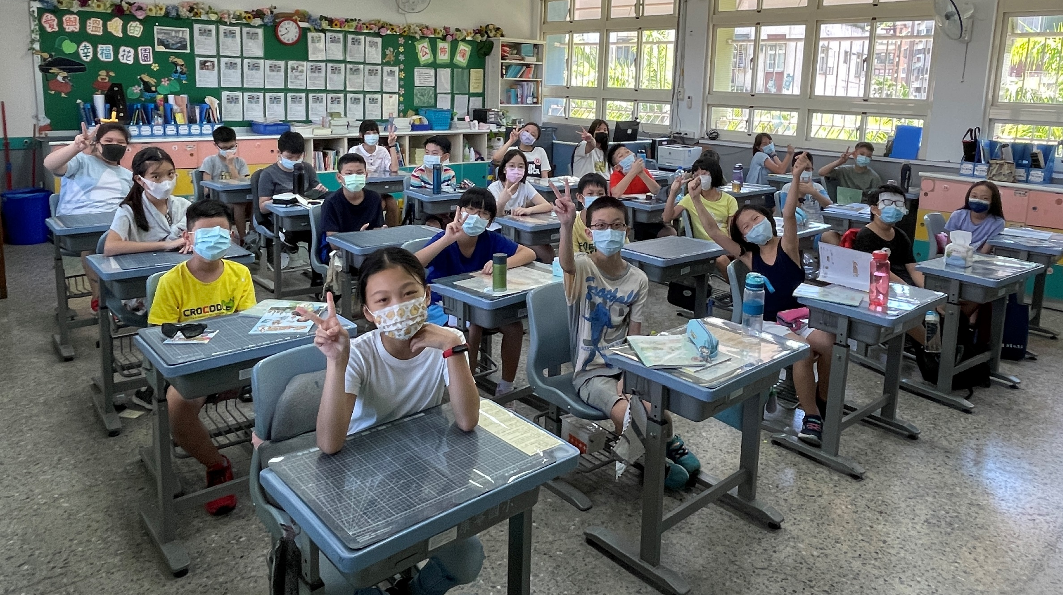
班級經營報告 學生人數： 女生13人 男生12人 總共25人
六年級開學第一天的我們
五年級開學第一天的我們

Slide 5
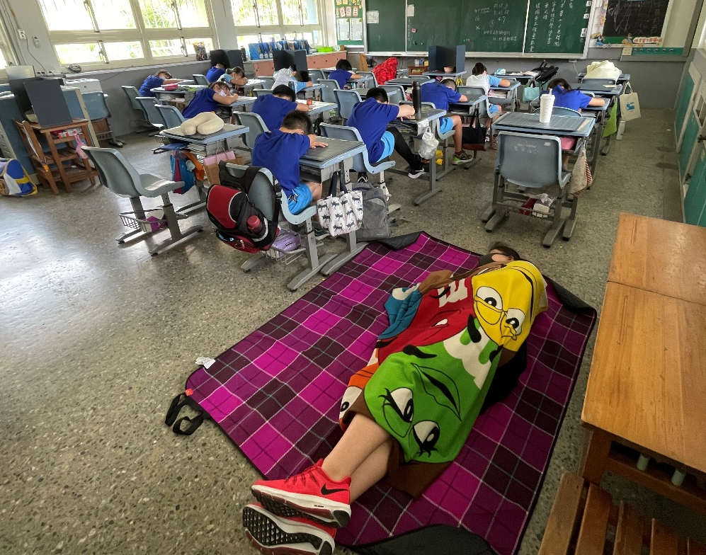
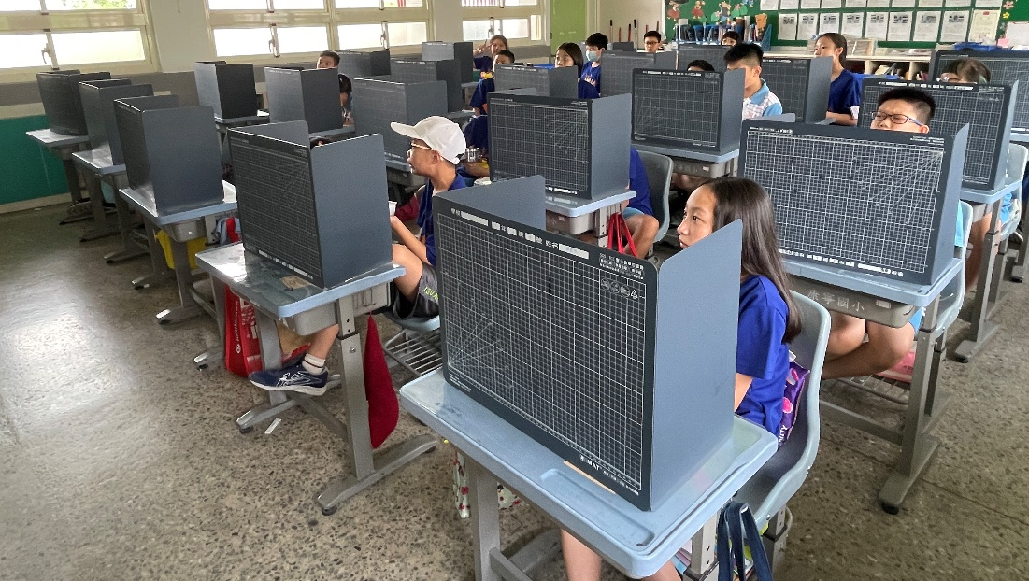
老師對602期許：
依舊秉持著在愛與溫暖的學習環境下，陪伴孩子們成長茁壯，升上六年級的孩子們，更清楚知道教室規則加上和老師的默契，每天到校後能主動完成該做的事：養成上課準時、確實交作業、認真打掃、遵守上課規則等，培養好習慣的建立。

Slide 6
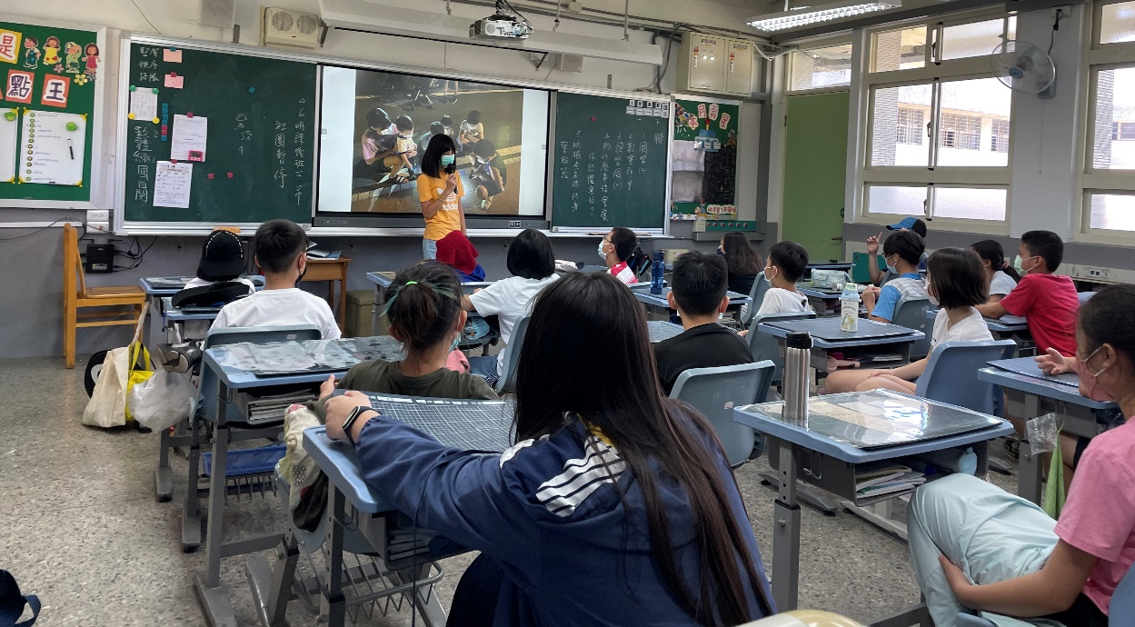
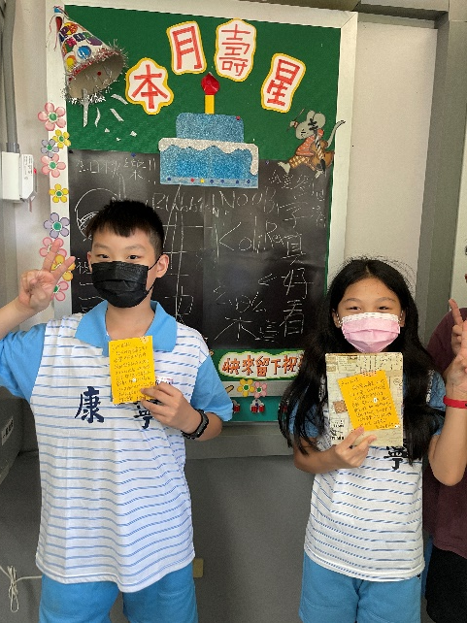
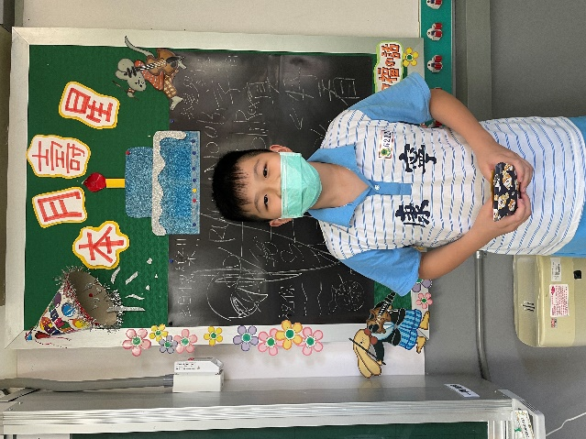
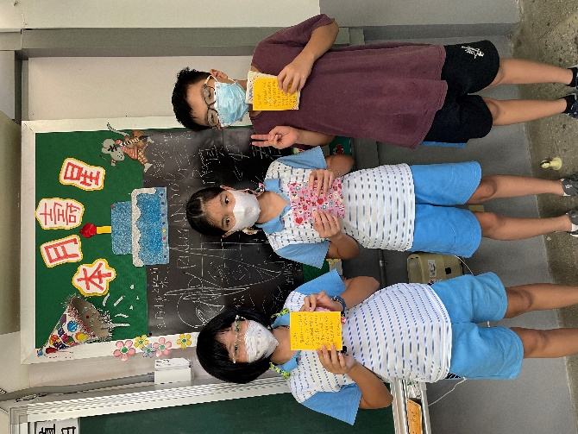
即使孩子們有時候遇到規矩亂流，或個別行為出狀況，老師會溫和堅定地提醒孩子們，並且會跟孩子們解釋清楚，有時候也會個別和孩子討論，協助孩子察覺並思考，如何改善現況，並搭配鼓勵策略，期望孩子們在正向的經驗中，意識到自己有力量解決正面臨的問題並學習長大成熟，我們一起加油！

Slide 7
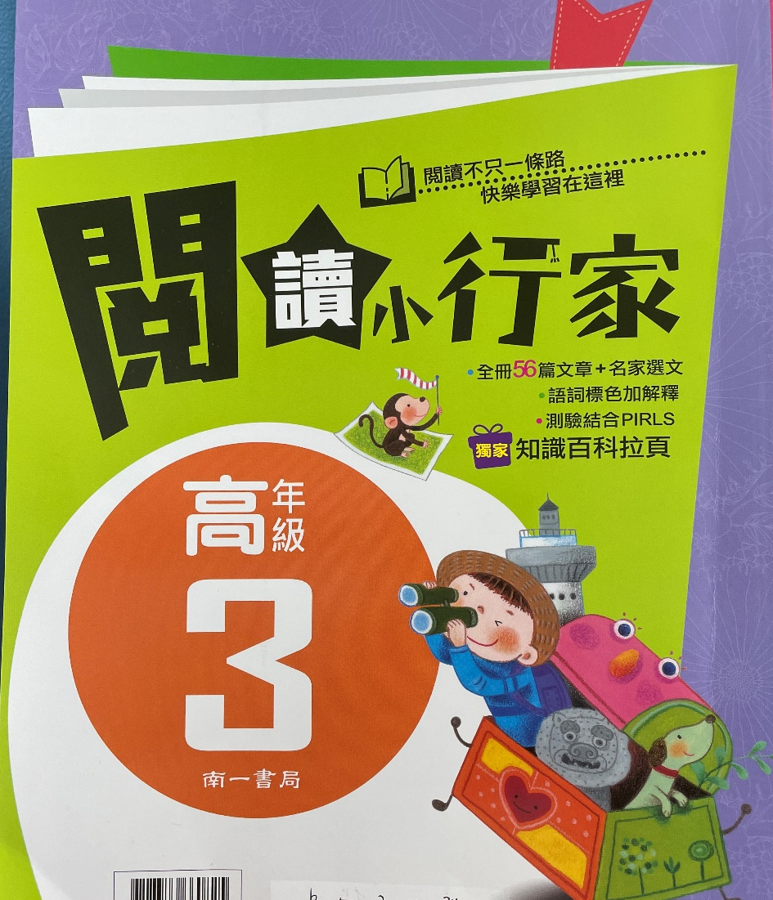
班級學習活動—國語、數學、社會
一.國語：
小日記 (心得、班書、心情)
習作、甲乙本、國語隨堂演練
康寧詩詞選
單元複習卷
國語簿: 成語練習
閱讀小行家
二.數學:
習作、數學重點練習
習題補充、複習卷
三.社會:
習作、社會作業簿
社會練功秘笈(重點整理)
單元複習卷

Slide 8
學生成績評量方式：
◆ 國語：定期評量成績50﹪ (第一次評量1~7 課、語文天地一．二、康寧詩詞選)
(第二次評量8~14課、語文天地三．四、康寧詩詞選)
平時成績50﹪
◆ 數學：定期評量成績50﹪（第一次評量1~5單元；第二次評量6~10單元）
平時成績50﹪
◆ 社會：定期評量成績50﹪（第一次評量1~3單元；第二次評量4~6單元）
平時成績50﹪
◆ 操行成績：以日常行為表現、團體活動表現、公共服務、校內外特殊表現為評量依據。
◆學期總成績：學習領域成績 85﹪
（國語、數學、社會、英文、自然、音樂、美勞、電腦健體、綜合、本土語）
操行成績 15﹪

Slide 9
本學期學校行事曆
九月份
9/11(六) 調整上班上課(補9/20)
9/20(一)、9/21(二) 中秋節連假
十月份
10/4 證件照、畢業紀念冊沙龍照拍攝
10/11(一) 補放假一天
10/01(五)、10/8 (五)、10/15(五) 機器人線上教育課程
10/18 畢業紀念冊生活照拍攝

Slide 10
本學期學校行事曆
十一、
十二月份
11/2(二)、11/3(三) 第一次定期評量
11/27(六) 校慶運動會
11/29(一) 運動會補假一天
12/31(五) 元旦補假一天
一月份
1/13(四)、1/14(五) 第二次定期評量
1/20(四) 休業式

Slide 11
班級家長支援
六年級班級家長代表：玟瑾媽媽、思帆媽媽
六年級班級總務：苡軒媽媽
~感謝協助班務的您們，您的付出是孩子最大的福氣！~

Slide 12
502上學期學生的個人補充教材
優先項次 | 名 稱 | 單位 | 數量 | 預估單價 | 總 價 | 說 明
1 | 國語隨堂演練 | 本 | 25 | 50 | 1250 | 字詞理解、修辭運用、成語補充
2 | 數學重點複習 | 本 | 25 | 50 | 1250 | 加強試題演練
3 | 社會作業簿 | 本 | 25 | 40 | 1000 | 加強試題演練
4 | 閱讀小行家 | 本 | 25 | 90 | 2250 | 延伸語文學習的深度
5 | 聯絡簿 | 本 | 25 | 40 | 1000 | 親師溝通
6 | 資料夾 | 本 | 25 | 30 | 750 | 學生各項作品資料整理記錄
總 額 | 7500元 |  |  |  |  | 每生收費： 300 元
＊以上純為個人自購的補充教材費、本班並無統一收取班費做使用。若對上述補充材購買有意見者，
請告知老師或家長代表做處理。
＊若有不足的影印費和其他雜支將從日後的班級家長捐款項目支出!
＊關於校外教學費用等支出說明，請見校外教學通知單!

Slide 13
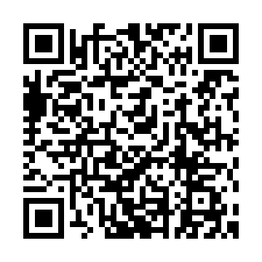
親師合作
期待您能多多利用聯絡簿、電話或訊息詳談，分享您的意見、想法或告知聯絡事項，以了解孩子在家或在校的表現。
學生請假：事前聯絡簿告知
：2792-5063（學校請假專線）
雅婷老師行動電話：0912-816-266
602班級line官方帳號

Slide 14
學校宣導事項

Slide 15
教育局於110學年度起推動酷課APP並全面推行線上校園繳費系統
歡迎尚未申請親子綁定的家長於酷課雲首頁線上申請，待學校審核通過後即可登入酷課APP，使用上述服務

Slide 16
相關資料公告於學校官網的行政公告
http://www.klps.tp.edu.tw/enable2007//modules/news/article.php?storyid=13869

Slide 17
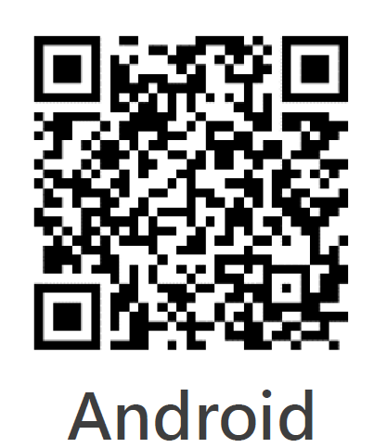
下載酷課APP

Slide 18
例行的家長日結束，但我們的聯繫隨時暢通唷!
讓我們一起陪伴孩子國小的最後一年。
祝各位有個美好周末

Slide 19
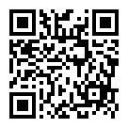
回饋表:本次使用google表單給家長填寫，
提供QRcode給家長及連結方便傳給家長。
表單連結：https://forms.gle/tRLbuU9ktZ2nE9cj9
表單QRcode：

